Slide 1

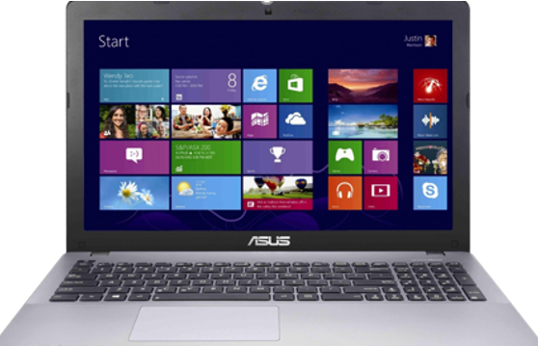








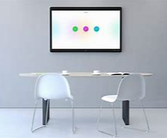
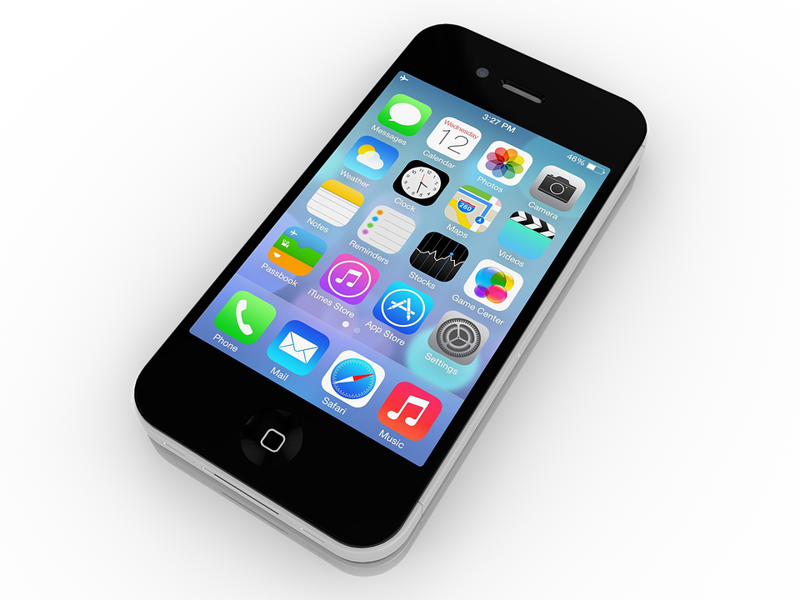
Kantoorautomatisering GGDGHOR en LCCB
MS Office
VDI
thuis Werkplek
MS OFFICE
T-Mobile
AZURE
VDI
Mostware VDI
T-Mobile
Mostware
Internet
De NUC is voor MostWare voor remote netwerk beheer en monitoring . Ook staat er een license server op voor de SPSS software licenties. Dit systeem is niet naar Azure te brengen.
De QNAP bevat oud data en een back-up van exact. De back-up draait niet actief, het is iets wat gearchiveerd is op het moment dat men overgestapt is naar AFAS.
internet
Topdesk ingezet voor KA of meer
TOPdesk Burgerportaal (extern)
TOPdesk Intern procesmanagement (KA)
TOPdesk LCCB (KA)
TOPdesk SOC (KA)
PPM kalender:
Techniek
Centrale
Organisatie
Signet - eurofiber primaire internetverbinding naar XS4all
SIGRA
XS4ALL levert failover verbinding
Domein: GGDGHOR.nl
Wifi controller , FW , NUC (Licentie server) , QNAP (NAS), oude exact ,
XDA en WDC voor printing
Lan, Man, WIFI, Firewall, Routers, switches , verbindingen, DC/hosting (mostware), UPS
Mostware
Veenman
Mostware: Serverbeheer, netwerk device beheer, werkplekbeheer, managed backup, hosted backup, anti-spam, veilig email, , MS 365 security; N-central van N-Enable (monitoring)
Printers, PC-Monitor en Vergader schermen CISCOroomKit, ciscoroomwebex, inclusief security op Werkplek onder Microsoft
Kantoor
Locatie(s)
Kantoor Utrecht
T-Mobile: telefonie en VOIP Microsoft
https://operator.rosenboom.nl
Rosenboom ICT (nu PCI IT)
Migratie naar T-Mobile centrale per 1 okt 2022
Ucone integratie met KA (bellen vanuit app en addressbook v outlook)
Cisco room kit en CTouch
Apparaat
Incl. endpoint management (Intune en N-Able), inspoelen/packagen
NWise
Gebruiker
AD, draait bij Mostware en Azure ad)
Cisco VPN client
Scope KA
Duiding leverancier

Slide 2
Kantoorautomatisering Printen en telefonie
T-mobile
MS Office
VDI
085-nummers
thuis Werkplek
MS OFFICE
Mail Address
book
VoiceWorks
AZURE
VDI
3
Printx
2
Veenman
Cloud
Mobiele
operators
printing
4
Internet
internet
Techniek
Centrale
Organisatie
Signet - eurofiber primaire internetverbinding naar XS4all
SIGRA
Telefonie
Domein: GGDGHOR.nl
NUC met XDA en XWC
5
1
Veenman
Kantoor
Locatie(s)
T-Mobile: telefonie en VOIP
https://operator.rosenboom.nl
Rosenboom ICT (nu PCI IT)
Migratie naar T-Mobile centrale per 1 okt 2022
Ucone integratie met KA (bellen vanuit app en addressbook v outlook)
Kantoor Utrecht
Cisco room kit en CTouch
Apparaat
UC-One KA integratie
Gebruiker
Scope KA

